Slide 1
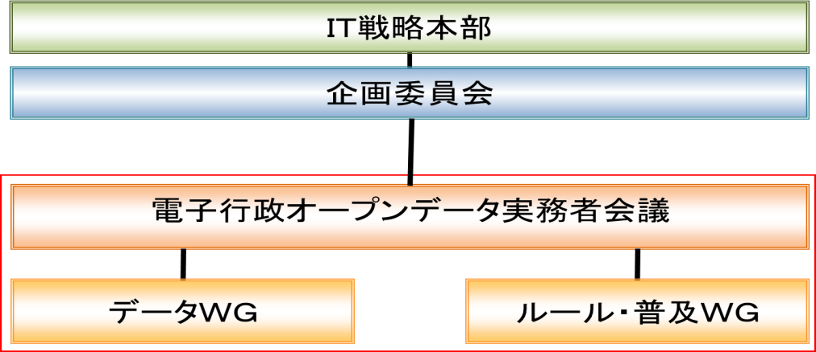
電子行政オープンデータ戦略の概要について
平成２４年１２月１０日 内閣官房ＩＴ担当室
◆ 意義・目的
① 透明性・信頼性向上 → 行政の透明性の向上、行政への国民からの信頼性の向上
② 国民参加・官民協働推進 → 創意工夫を活かした公共サービスの迅速かつ効率的な提供、ニーズや価値観の多様化等への対応
③ 経済活性化・行政効率化 → 我が国全体の経済活性化、国・地方公共団体の業務効率化、高度化
◆ 基本的な方向性
【基本原則】
① 政府自ら積極的に公共データを公開すること
② 機械判読可能で二次利用が容易な形式で公開すること
③ 営利目的、非営利目的を問わず活用を促進すること
④ 取組可能な公共データから速やかに公開等の具体的な取組に着手し、成果を確実に蓄積していくこと
◆ 具体的な施策
１ 公共データ活用の推進 《内閣官房、総務省、経済産業省》
２ 公共データ活用のための環境整備 《内閣官房、関係府省》
官民による実務者会議を設置、以下の論点について検討、
24年度中にロードマップ策定、その後フォローアップ。
① 公共データ活用のために必要なルール等の整備
② データカタログの整備
③ データ形式・構造等の標準化の推進等
④ 提供機関支援等についての検討

Slide 2
電子行政オープンデータ実務者会議 構成員
＜顧問＞
＜有識者＞
＜関係省庁＞
遠藤 紘一 内閣官房 政府情報化統括責任者（政府ＣＩＯ）
尾羽沢 功 SAS Institute Japan株式会社 執行役員 営業統括本部長
川島 宏一 佐賀県特別顧問、株式会社公共イノベーション代表取締役
小池 博 株式会社日立コンサルティング テクニカルディレクター
越塚 登 東京大学大学院 情報学環 教授
武田 英明 国立情報学研究所 教授
長谷川 孝 横浜市 政策局政策部担当部長
◎村井 純 慶應義塾大学 環境情報学部長
横溝 陽一 株式会社リガク 取締役 常務執行役員 社長室長
渡辺 智暁 国際大学GLOCOM 主任研究員／准教授
総務省 大臣官房 企画課長
行政管理局 管理官（業務・システム改革総括）
情報流通行政局 情報流通振興課長
文部科学省 大臣官房 総務課長
厚生労働省 大臣官房 統計情報部 情報システム課長
農林水産省 大臣官房 統計部 管理課長
経済産業省 商務情報政策局 情報政策課長
国土交通省 総合政策局 情報政策課長
国土地理院 企画部長
内閣官房 情報通信技術（ＩＴ）担当室 内閣参事官
※内閣府 政策統括官（防災担当）付参事官（事業推進担当）
※財務省 理財局 国有財産調整課長
※文化庁 長官官房 著作権課長
◎は主査
※はオブザーバー

